Slide 1
Assemblée Générale Ordinaire du Comité Territorial de Golf
Drôme-Ardèche
Samedi 28 février 2026 au Golf de Saint Clair

Slide 2

Bienvenue à toutes et à tous

Slide 3

Ordre du Jour
Approbation du PV de l’AGO du 01 mars 2025
Rapport Moral
Rapport financier 2025
Rapport de la Commission Jeunes
Rapport de la Commission Sportive
Rapport de la Responsable Féminine
Golf Scolaire
Golf d’Entreprise
Paragolf
Cotisations et redevances
Budget prévisionnel 2026
Approbation des résolutions
Questions diverses

Slide 4

Rapport Moral
Rôle du comité
Actions majeures
Evolution des effectifs

Slide 5
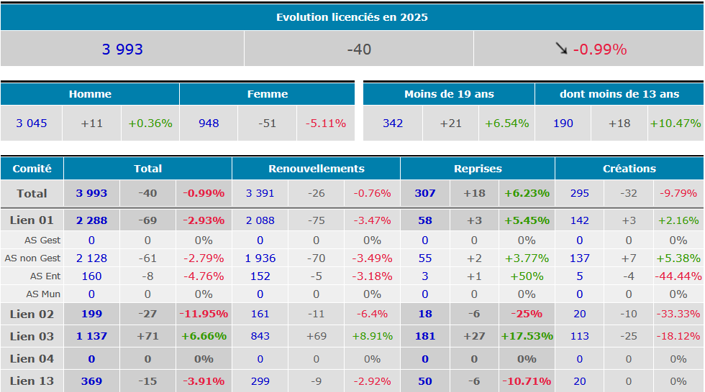
Rapport Moral

Slide 6


Rapport Moral

Slide 7
Rapport Financier 2025
Etats financiers
Flux financiers
Répartitions dépenses
Commentaires comptes

Slide 8
états financiers 2025

Slide 9
flux financiers 2025

Slide 10
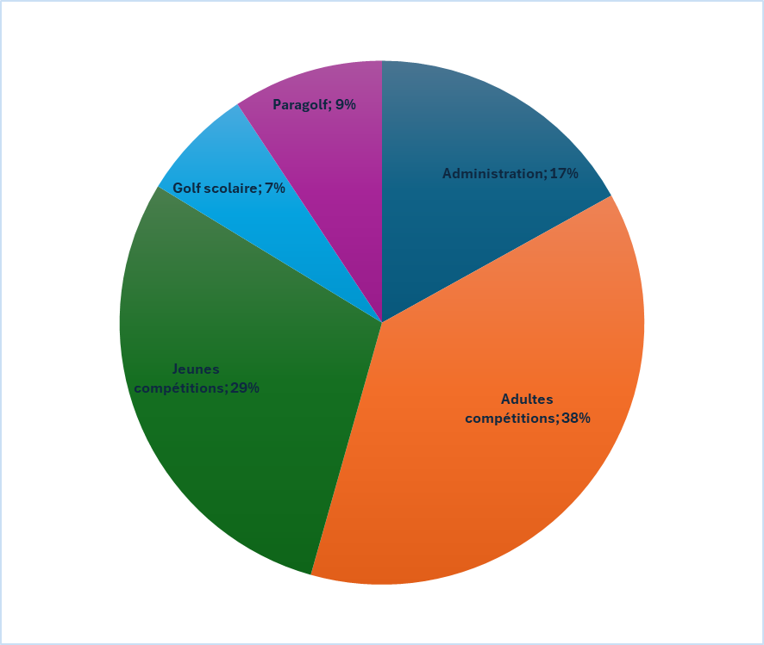
répartitions dépenses 2025

Slide 11
Répartition analytique – Coûts nets

Slide 12
Commentaires comptes 2025
Le résultat de l’exercice est un excédent de 3 804 € en comparaison avec le déficit de 8 685 € de l’année précédente.
L’écarts par rapport au budget prévisionnel est le suivant :
. Subvention exceptionnelle de 3 000 € correspondant à l’ investissement sur la structure gonflable.
Le coût des compétitions adultes est complètement pris en charge par les associations sportives.

Slide 13


Rapport commission jeunes 2025
Prévisionnel 2026

Slide 14
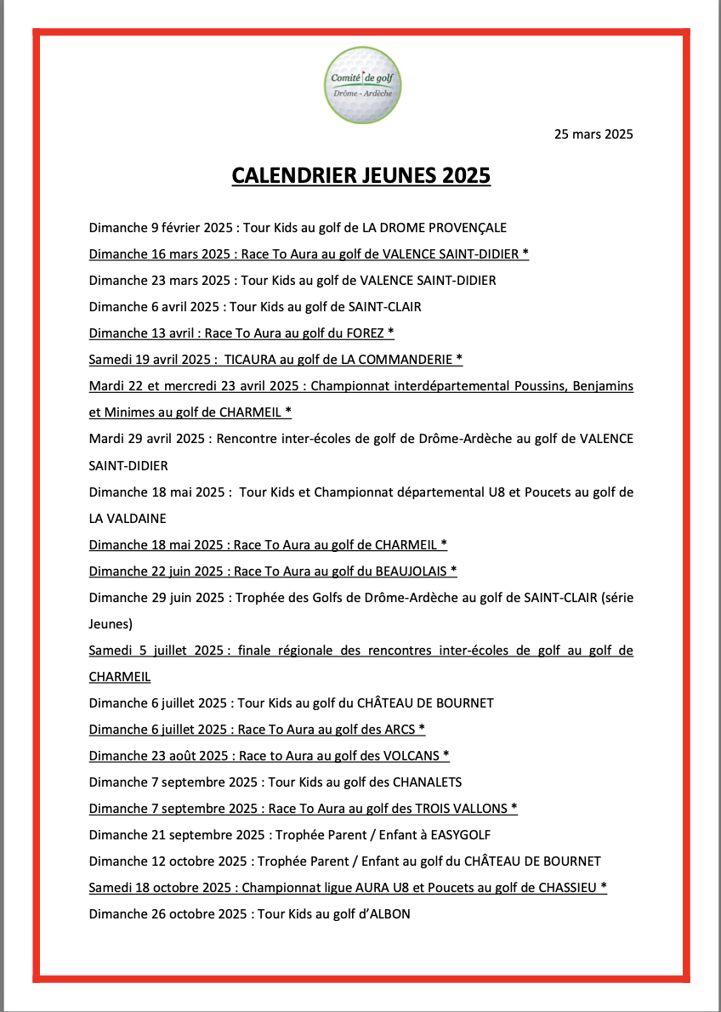
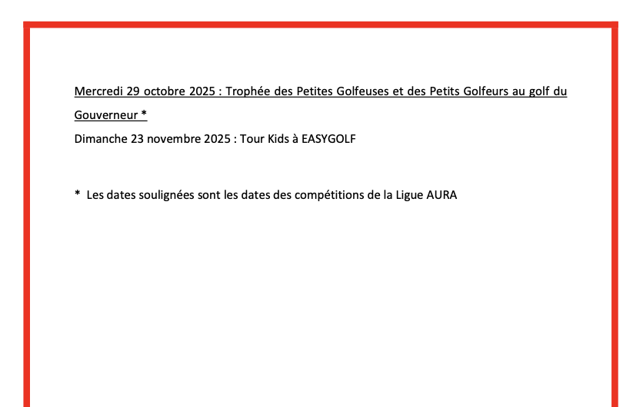

Slide 15
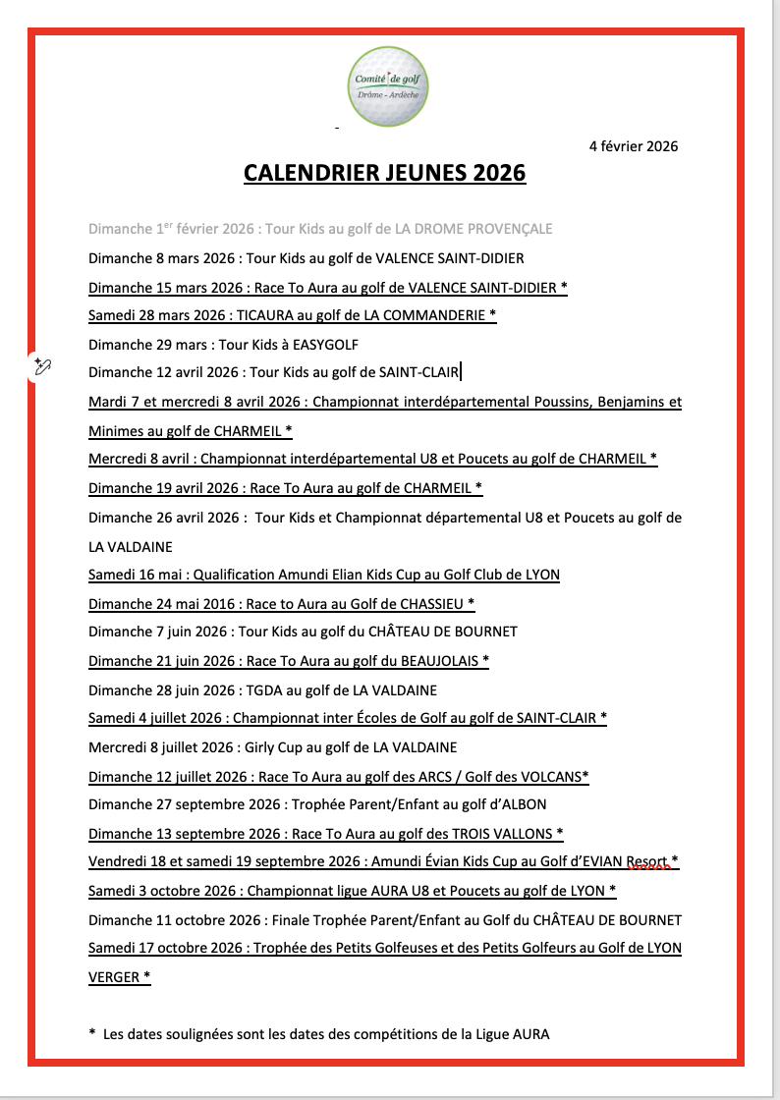

Slide 16

JOUEURS SUIVIS 2025
U8
PAULET DUMAS Léa 2017 BOURNET
POLUS Izya 2019 VALDAINE
POLUS Iannis 2017 VALDAINE
CHAVAS PERRET Gary 2018 CHANALETS
Poucets
NAZZI Ugo 2015 VSD
PHILIPPE Clarence 2015 CHANALETS
NOGIER Valentin 2015 VALDAINE
BARATIER Antoine 2016 SAINT CLAIR
Poussins
DOREL Paul 2013 VSD
LEVERT Tom 2013 VALDAINE
Benjamins
RIVASI Ilia 2011 VALDAINE
PELLETIER Noé 2012 CHANALETS
GAULIER Nina 2012 VSD
Minimes
DAUVIER Léo 2009 CHANALETS
TORTEL Nathan 2010 CHANALETS
JOUEURS SUIVIS 2026
U8
POLUS Izya 2019 VALDAINE
CHAVAS PERRET Gary 2018 CHANALETS
Poucets
POLUS Iannis 2017 VALDAINE
PAULET-DUMAS Léa 2017 BOURNET
BARATIER Antoine 2016 SAINT-CLAIR
GAUCHER Jules 2017 VALDAINE
LOPEZ Lou 2016 VALDAINE
Poussins
PHILIPPE Clarence 2015 CHANALETS
NOGIER Valentin 2015 VALDAINE
NAZZI Ugo 2015 VSD
Benjamins
DOREL Paul 2013 ALBON
LEVERT Tom 2013 VALDAINE
ROUBINET Léon 2013 VALDAINE
PELLETIER Noé 2012 CHANALETS
GAULIER Nina 2012 CHANALETS
Minimes
TORTEL Nathan 2010 CHANALETS
Cadets
DAUVIER Léo 2009 CHANALETS
EL KHARRAZ Yasmine 2008 CHANALETS

Slide 17
CHARTE DES JOUEURS SUIVIS
Le joueur (la joueuse) suivi(e) reconnait l’investissement du Comité Territorial de Golf
Drôme-Ardèche, pour l’aider à progresser dans sa pratique du golf et à ce titre s’engage :
- A respecter le programme de jeu et de préparation établi par l’entraineur du Comité.
- A participer aux compétitions locales et régionales dans lesquelles il (elle) est
sélectionné(e) pour représenter le Comité Territorial de Golf
Drôme-Ardèche.
- A porter lors de ces compétitions les tenues de jeu de l’équipe du Comité (fourniture
équipement, Marie-Renée Demont).
- A adopter, en toutes circonstances, un comportement conforme à et respectueux de l’étiquette du golf.
l’esprit d’équipe
En contrepartie le joueur (la joueuse) suivi(e) par le Comité a la possibilité de s’entrainer*
gratuitement, pendant l’année ou il (elle) est suivi(e), sur tous les golfs de Drôme-Ardèche et
cela sans limitation, en respectant les règles de réservation de départs établies par les golfs.

Slide 18
TOUR KIDS 2025
Dimanche 9 février 2025 : Golf de LA DRÔME PROVENÇALE
Dimanche 16 mars 2025 : Golf de VALENCE SAINT-DIDIER
Dimanche 6 avril 2025 : Golf de SAINT-CLAIR
Dimanche 18 mai 2025 : Golf de LA VALDAINE
Dimanche 6 juillet 2025 : Golf de BOURNET
Dimanche 7 septembre 2025 : Golf des CHANALETS
Dimanche 26 octobre 2025 : Golf d’ALBON
Dimanche 23 novembre 2025 : EASYGOLF reporté au 1er février 2026
.
Plus de 100 jeunes de nos écoles de golf ont participé à au moins une étape du Tour Kids avec, cette année encore, plus de filles (30 joueuses)
Toujours un grand merci aux parents, accompagnateurs et pros.
Un grand merci aussi aux golfs qui nous accueillent toujours avec la même gentillesse.
Grâce à eux, nos jeunes ont la chance de jouer sur de beaux parcours magnifiquement préparés.

Slide 19
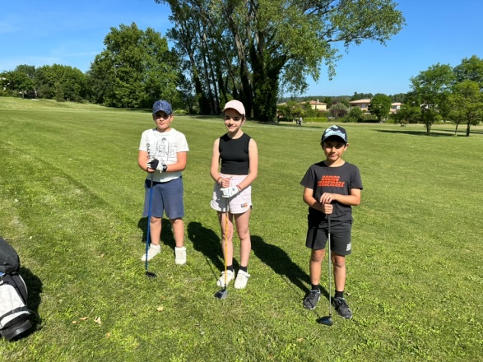
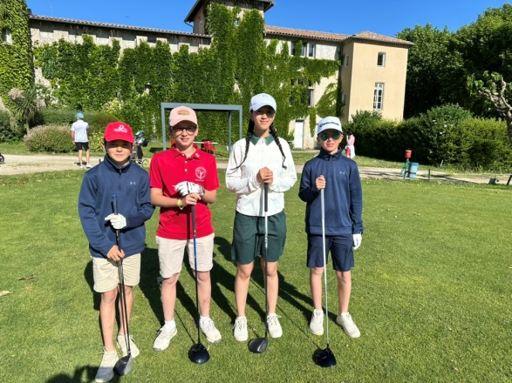
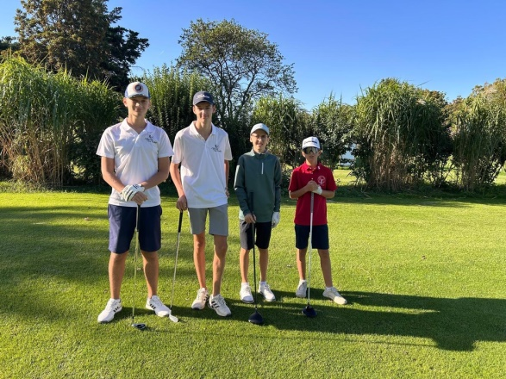
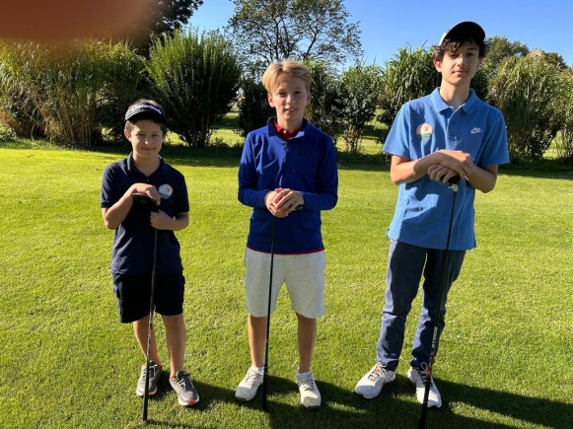
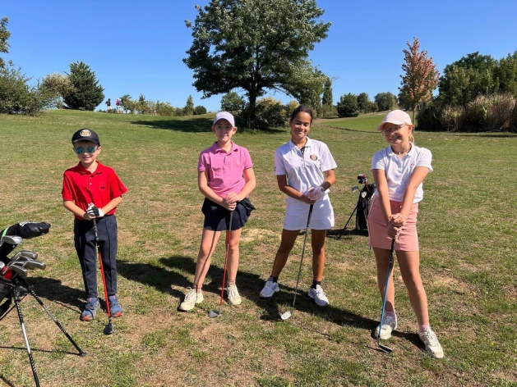
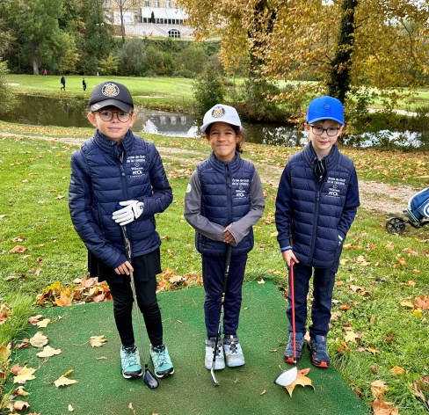
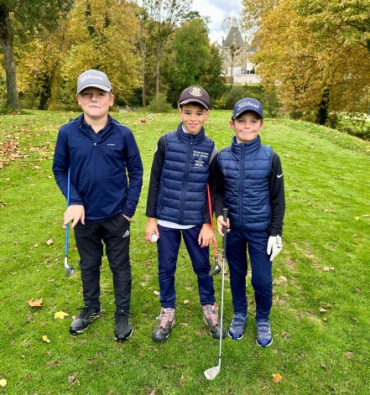


Slide 20
TOUR KIDS 2026
Dimanche 1 février 2026 : Golf de LA DRÔME PROVENÇALE
Dimanche 8 mars 2026 : Golf de VALENCE SAINT-DIDIER
Dimanche 29 mars : EASY GOLF
Dimanche 12 avril : Golf SAINT-CLAIR
Dimanche 6 juillet 2025 : Golf de BOURNET
Dimanche 26 avril : Golf de LA VALDAINE
Reste à déterminer, TOUR KIDS dans les golfs d’ALBON et des CHANALETS.

Slide 21
Les classements du Tour Kids sont adressés, après chaque étape, aux pros et aux référents des écoles de golf.
Les résultats et les classements sont publiés sur le site du Comité et sur la page Facebook de la commissions Jeunes du Comité.
Les médailles individuelles et par équipe sont remises à l’issue de toutes les étapes lors d’une manifestation des écoles de golf ou lors des assemblées générales des AS.
Pour le Tour Kids 2024/2025, le classement par équipes était le suivant :
1er : VALENCE SAINT-DIDIER
2ème : CHANALETS
3ème : VALDAINE
4ème : BOURNET
5ème : SAINT-CLAIR
6ème : ALBON

Slide 22
CHAMPIONNATS Poussins, Benjamins et Minimes
22 et 23 avril 2025 à CHARMEIL
Poussins Garçons
1er Léon ROUBINET / VALDAINE (champion)
Benjamines
1ère Nina GAULIER / VSD (championne)
Minimes Garçons
1er Nathan TORTEL / CHANALETS (champion)
2ème Léo DAUVIER / CHANALETS
3ème Yann TOURNEMELLE / CHANALETS
En 2026, Ces championnats auront lieu les 7 et 8 avril, toujours au golf de CHARMEIL.
Nouveauté 2026: le 8 avril, toujours à CHARMEIL, les U8 et Poucets participeront au championnat inter-départemental comptant pour le mérite Jeunes.

Slide 23
CHAMPIONNAT U8 et Poucets
18 mai 2025 au golf de LA VALDAINE
18 trous
POUCETS :
1er : Jules GUILLARD de VALENCE SAINT-DIDIER
2ème : Lysandre PIPPARELLI de VALENCE SAINT-DIDIER
9 trous
U8 Garçons :
1er : Iannis POLUS de LA VALDAINE
2ème : Gary CHAVAS-PERRET des CHANALETS
3ème : Miliau LAUGIER de VALENCE SAINT-DIDIER
U8 Filles :
1ère : Léa PAULET-DUMAS du BOURNET
2ème : Izya POLUS de LA VALDAINE
POUCETS :
1er : Martin DELARBRE des CHANALETS
2ème : Léo-Paul CHATELAIN des CHANALETS
3ème : Haron GAHA d’ALBON
POUCETTES :
1ère : Victoria CHAMPALLE des CHANALETS
2ème : Lou LOPEZ de LA VALDAINE
En 2026, le championnat départemental U8 poucets aura lieu le 26 avril au golf de LA VALDAINE (en même temps que le TOUR KIDS)

Slide 24
RACE TO AURA
En 2025, la ligue AURA a initié un nouveau circuit pour les U8 et Poucets: La RACE TO AURA.
6 étapes ( VSD, FOREZ, CHARMEIL, BEAUJOLAIS, TROIS VALLONS, CHASSIEU)
Ont participé à ce circuit qui est reconduit pour 2026:
Léa PAULET-DUMAS du CHÂTEAU DE BOURNET
Gary CHAVAS-PERRET des CHANALETS
Valentin NOGIER de LA VALDAINE
Victoria CHAMPALLE des CHANALETS
Ugo NAZZI de VSD
Clarence PHILIPPE des CHANALETS
Iannis POLUS de LA VALDAINE
Nolan POUGNARD de VSD
Izya POLUS de LA VALDAINE
6 étapes prévues en 2026 (VSD, CHARMEIL, CHASSIEU, BEAUJOLAIS, VOLCANS, TROIS VALLONS)
À la suite de chaque étape, la ligue AURA met à jour un ranking qualificatif pour l’Amundi Evian Kids avec les quotas suivants :
8 ans mixte (2018) : 1 place, 9 ans mixte (2017) : 1 place, 10 ans Filles (2016) : 1 place, 10 ans Garçons (2016) : 1 place

Slide 25
TROPHÉE PARENT/ENFANT
Seulement 2 rencontres ont eu lieu en 2025 :
le 18 juin au Château de Bournet
le 24 septembre à La Valdaine
mais la formule est toujours très appréciée par les enfants et leurs parents. Merci aux golfs de nous accueillir pour cette compétition familiale et merci aux bénévoles qui ont joué avec les enfants qui n’avaient pas de parents golfeurs.
Le Trophée sera donc reconduit en 2026 avec 2 étapes à Albon (27 septembre) et au Château de Bournet (11 octobre)

Slide 26
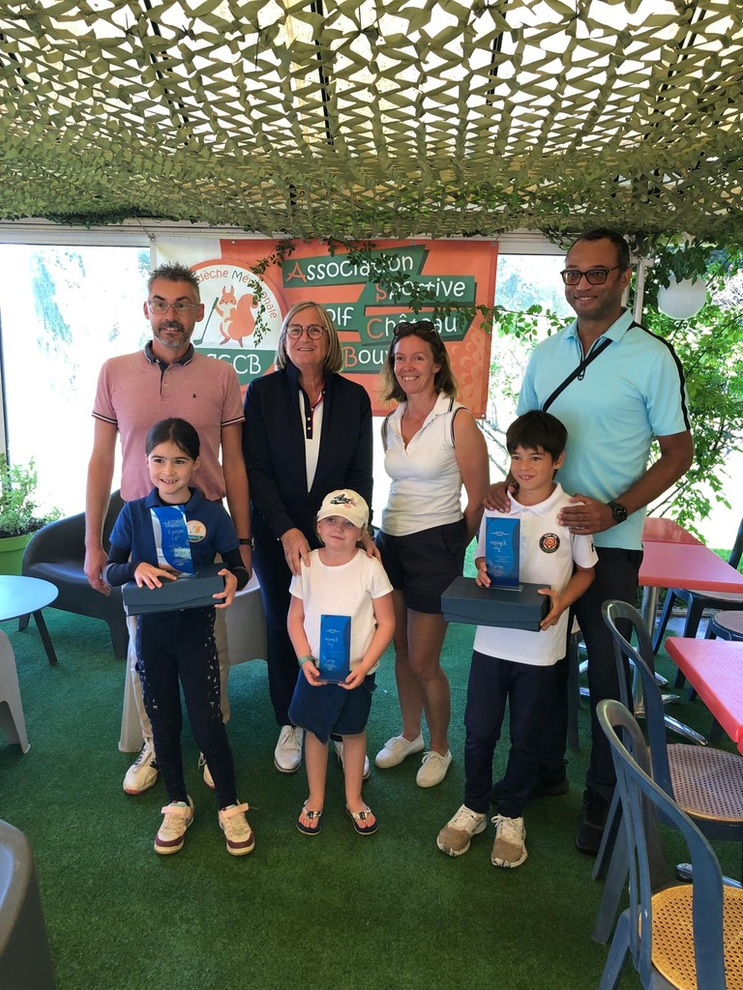

Slide 27
CHALLENGE DES ÉCOLES DE GOLF
2024/2025
Depuis 2025, seules sont prises en compte les épreuves individuelles comptant pour l'index auxquelles les jeunes éligibles, de plus de 8 ans, participent (club, club voisin, département, ligue, circuit privé, etc.)
Pour le challenge 2024/2025 (année scolaire), le classement D/A est le suivant :
1: VALENCE ST DIDIER (12ème AURA)
2: VALDAINE (25ème AURA)
3: CHANALETS (28ème AURA)
4: BOURNET
5: SAINT-CLAIR
6: DRÔME PROVENÇALE
7: BOURGET
8 : ALBON

Slide 28
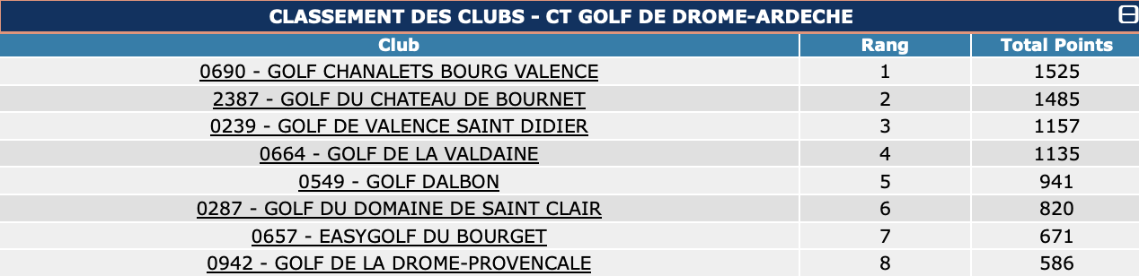
CHALLENGE DES ÉCOLES DE GOLF
2025/2026
Classement D/A au 16 février 2026
Au niveau régional:
18ème : VSD
22ème : BOURNET
36ème : VSD

Slide 29
Trophée des Petites Golfeuses et des Petits Golfeurs
Nous n’avons pas eu, en 2025, les effectifs pour participer à ce Trophée.
Une compétition un mercredi des vacances scolaires (mercredi 29 octobre) ne semble pas pratique pour les parents de jeunes enfants (U8 et Poucets)
Merci à la Ligue d’avoir, pour 2026, fixé le TPG le samedi 17 octobre !

Slide 30
TICAURA
Ugo Nazzi (VSD) termine meilleur garçon de la compétition
Le comité Drôme / Ardèche termine à la 5ème place
Équipe composée de Gary Chavas Perret - Léa Paulet Dumas - Clarence Philippe - Antoine Baratier - Jules Guillard - Ugo Nazzi
Assemblée Générale du 28/02/2026 - www.comitegolfda.fr

Slide 31
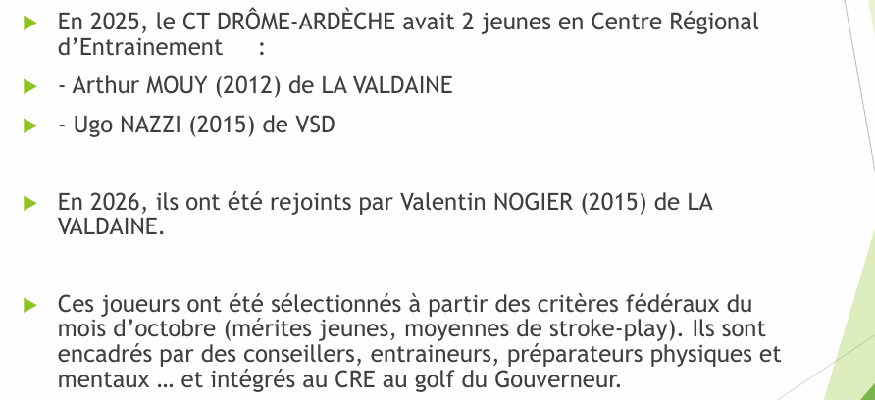
CENTRE RÉGIONAL
D’ENTRAINEMENT

Slide 32
JOURNÉES D’ENTRAINEMENT 2025
Dimanche 16 Février Golf de Valence St Didier
Lundi 24 Février Golf de la Valdaine
Mardi 4 Mars Golf des Chanalets
Dimanche 6 Avril Golf de St Clair
Assemblée Générale du 28/02/2026 - www.comitegolfda.fr

Slide 33
JOURNÉES D’ENTRAINEMENT 2026
Dimanche 15 Février Golf de la Valdaine
Dimanche 1er Mars Golf de Valence St Didier
﻿﻿Dimanche 22 Mars Golf des Chanalets
﻿﻿Samedi 18 Avril Golf de Bournet
﻿﻿Dimanche 17 Mai Golf de St Clair
﻿﻿Dimanche 14 Juin Golf d’Albon
﻿﻿Dimanche 6 Septembre Golf des Chanalets
﻿﻿Dimanche 27 Septembre Golf de Valence St Didier
﻿﻿Dimanche 11 Octobre Golf de la Valdaine
﻿﻿Dimanche 15 Novembre Golf de la Valdaine
Assemblée Générale du 28/02/2026 - www.comitegolfda.fr

Slide 34
GIRLY CUP
En 2026, nous allons organiser une nouvelle compétition réservée à nos joueuses U16(score max 9) avec une attention particulière pour nos U8 et U10.
Cette compétition aura lieu le mercredi 8 juillet au golf de LA VALDAINE.
Règlement en cours d’élaboration.
Cette rencontre sera sportive et festive

Slide 35
Commission Jeunes
Labellisation Ecoles de Golf Drôme-Ardèche 2025 (EDG)
Huit Ecoles (2 en Ardèche et 6 en Drôme) : 208 élèves encadrés par 12 Pros et assistés de 30 A.S.B.C.
Label Développement : 3 Ecoles , La Valdaine, Saint Clair et Valence Saint Didier.
Label Sportif: 1 Ecole, Chanalets .
Nota : le label sportif, c’est 7 critères dont 1 critère qui diffère de celui du Développement : le club doit engager dans le Championnat de France, à minima, une équipes U16.
Sans Label: 4 Ecoles, Albon, Château De Bournet, Drôme- Provençale et Easygolf.
En 2025, 8 visites effectuées par le Référent Départemental.

Slide 36
Rapport de la commission sportive

Slide 37
Compétitions adultes
Hivernale OPEN
Hivernale Séniors
Ziver‘Dam
1ère série Equipes et individuel
Seniors
Coupe Fémina
Pitch & Putt
Trophée des Golfs Drôme Ardèche
2ème et 3ème séries Equipes et Individuel
Soleil Cup

Slide 38
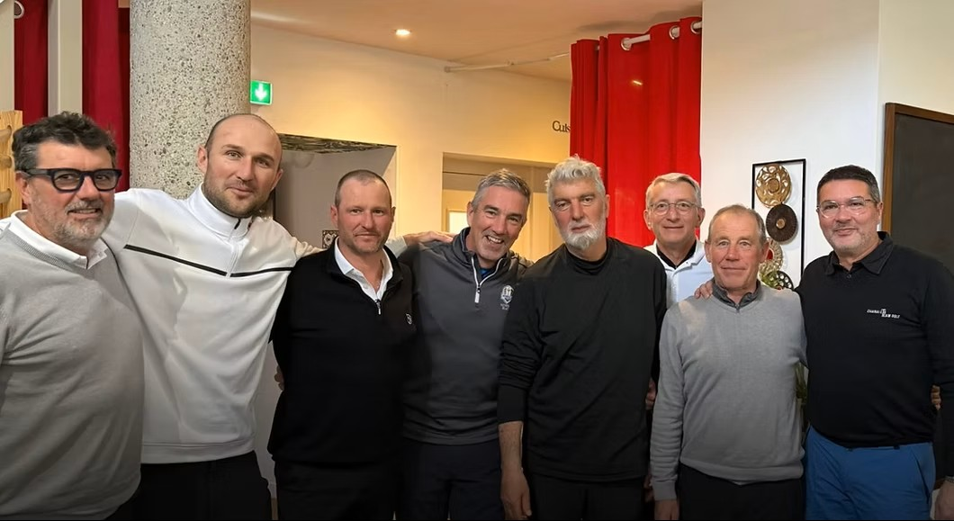
Hivernale OPEN 2024/2025
8 journées soit 392 joueurs(euses)
VAINQUEUR LES CHANALETS, LA VALDAINE ET SAINT CLAIR CLOTURENT LE PODIUM,
4 ALBON ,
5 DRÔME PROVENCALE,
6 VALENCE SAINT DIDIER,
7 EASYGOLF

Slide 39
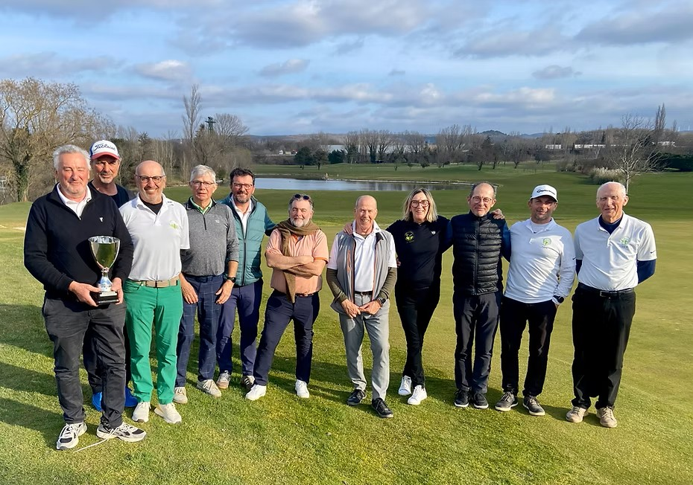
Hivernale Séniors 2024/2025
700 joueurs(euses) 8 Journées
VAINQUEUR LA VALDAINE
2 CHANALETS
3 VALENCE SAINT DIDIER
4 ALBON
5 DRÔME PROVENCALE
6 EASYGOLF
7 ASPTT GRAND VALENCE
8 SAINT CLAIR

Slide 40
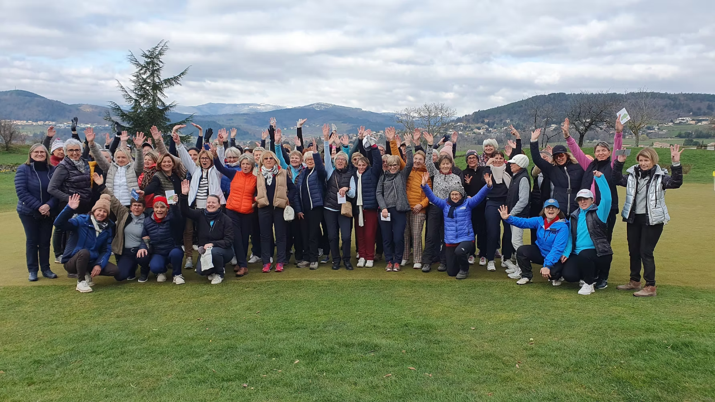
ZIVER’DAM – rencontre amicale Dames golf de St Clair – 16 mars 2025s
Deuxième édition, organisation Comité Haute Loire, Comité des pays d’Auvergnes, Comité Drôme Ardèche.
Formule scramble,
De la convivialité ….

Slide 41
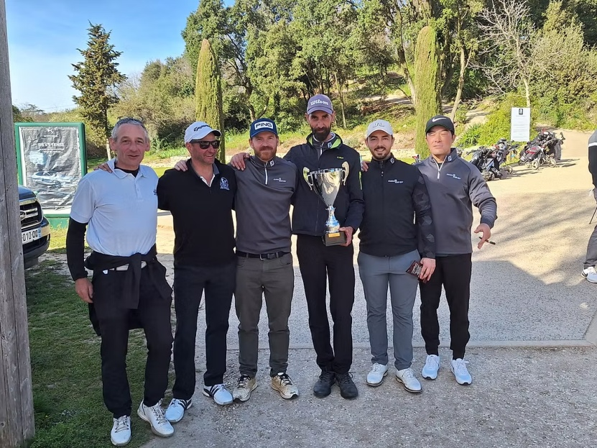
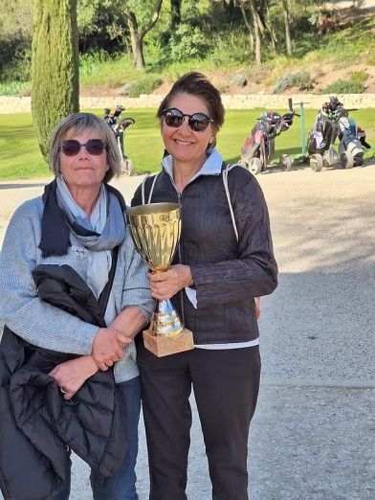
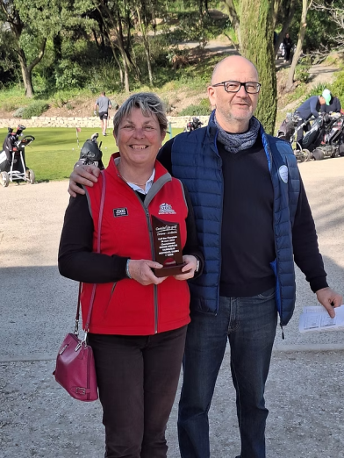
Championnat 1ère série 2025
30 mars au golf des Chanalets :
57 participants
Résultats Dames :
Individuel
1 Lise BROT des Chanalets
Résultats Dames Equipes
1 Chanalets (équipe 2) 2 Chanalets (équipe 1)
Résultats Messieurs Individuel
1 Charles MAURIN des Chanalets
Résultats Messieurs Equipes
1 Chanalets (1) 2 Chanalets (2)
3 VSD 4 St Clair 1 St Clair 2 6 Drôme Provençale

Slide 42
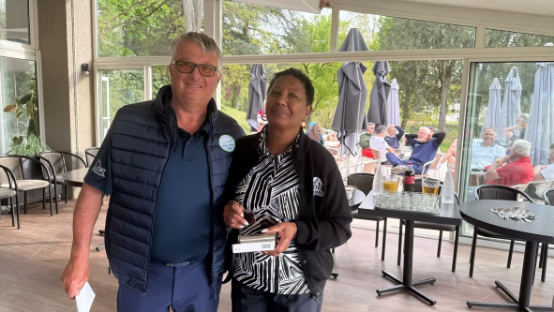
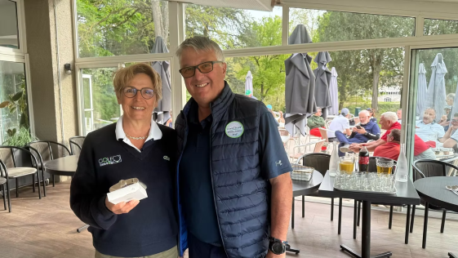
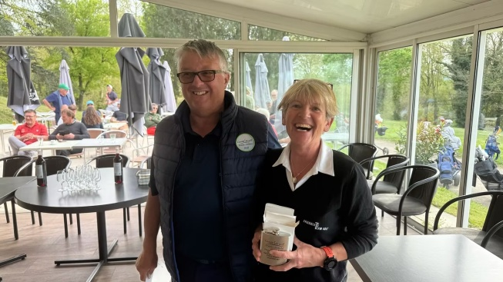
Championnat Individuel Seniors Dames Le 12 avril au Golf d’Albon
12 joueuses sur 66 participants
Séniors 1 : Sylvie PARODI – Chanalets
Séniors 2 : Anne JUVIN – St Clair
Séniors 3 : Marie José PAVIS – Albon

Slide 43
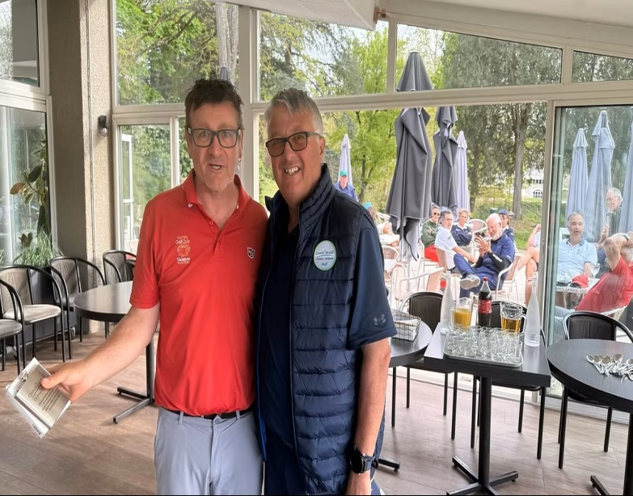
Championnat Individuel Senior Messieurs Le 12 avril à Albon
51 joueurs
Sénior 1 : Ivan BRUNET Valence Saint Didier
Séniors 2 : Michel RASE Albon
Séniors 3 : Jean Marie FONTANILLE la Valdaine
Champion toutes catégories séniors : Ivan BRUNET

Slide 44
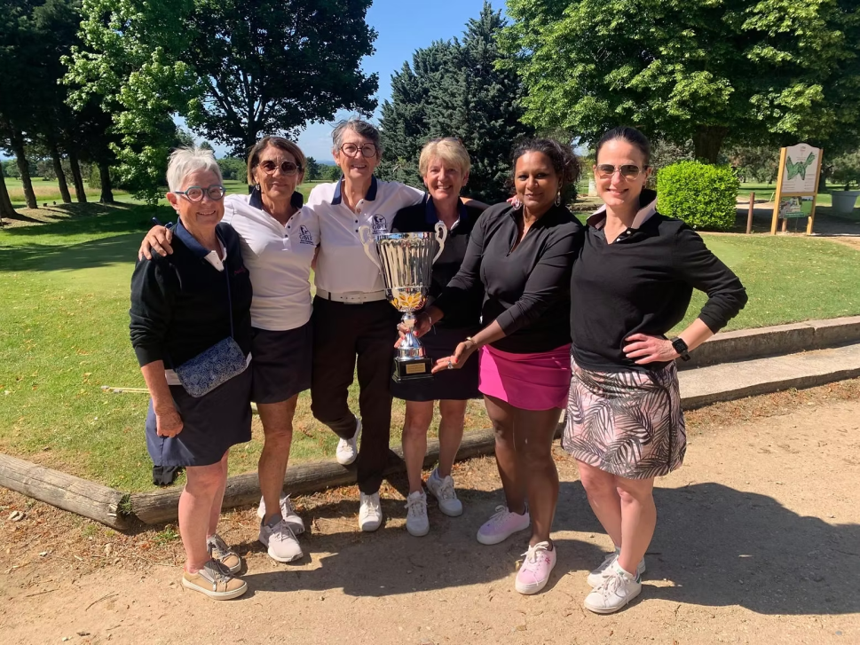
Coupe Fémina
17 mai à VSD
50 Joueuses
8 clubs se sont affrontés
en toute convivialité …
La coupe est revenue
cette année
au club des Chanalets

Slide 45
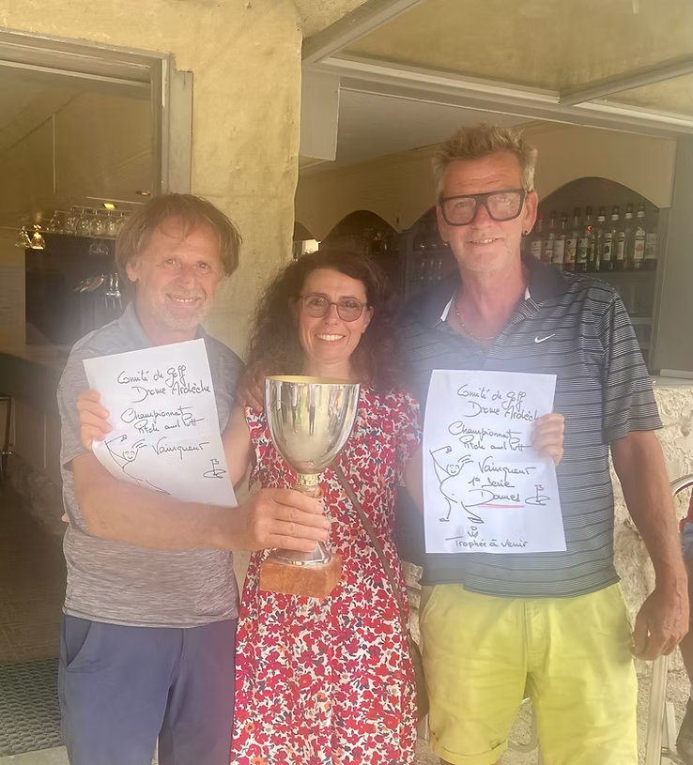
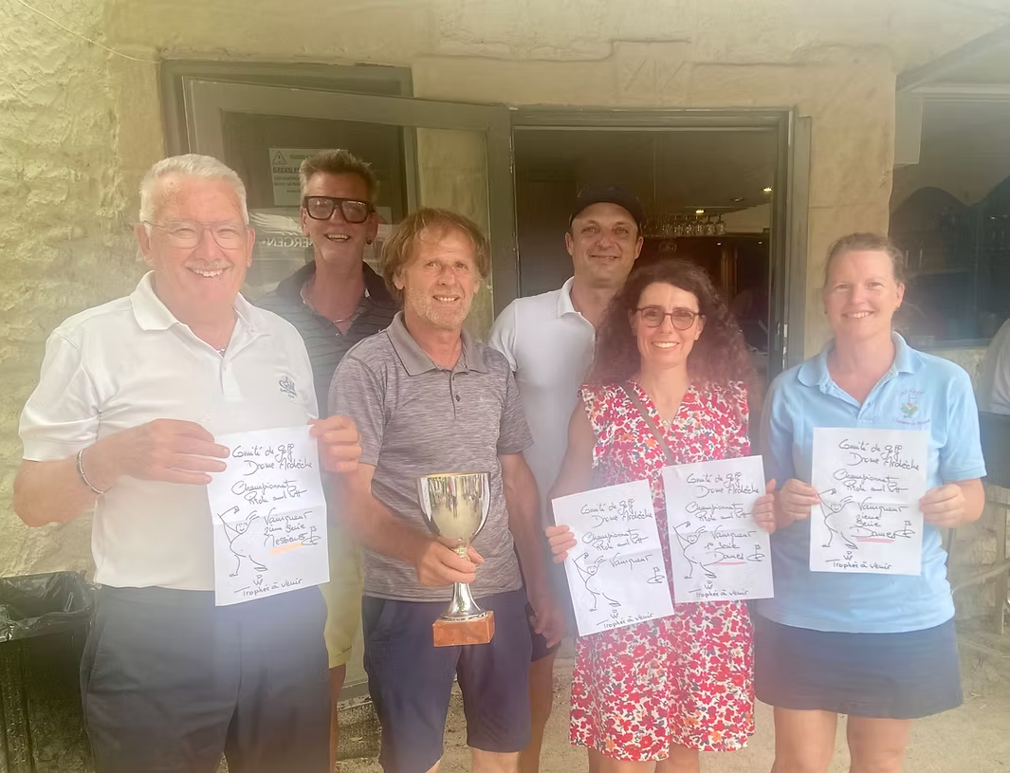
PITCH and PUTT Dames 2025 le 15 juin à Easygolf
Résultats 1ére série :
Valérie GUEZENNEC
Golf du Bourget
Résultats 2ème série
Pascale DE BOURNET
Golf Château de Bournet

Slide 46
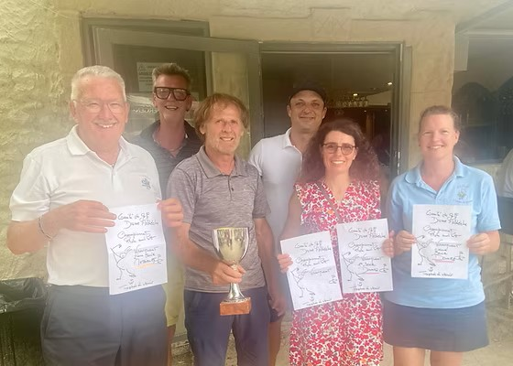
PITCH and PUTT Messieurs 2025 le 15 juin à Easygolf
Résultats 1ére série
Philippe VARRACHE
CHANALETS
Résultats 2ème série
Alain COUSIN
CHANALETS
Sur équipes mixtes :
1 : EASYGOLF 1
2 : CHANALETS
3 : EASYGOLF 2

Slide 47
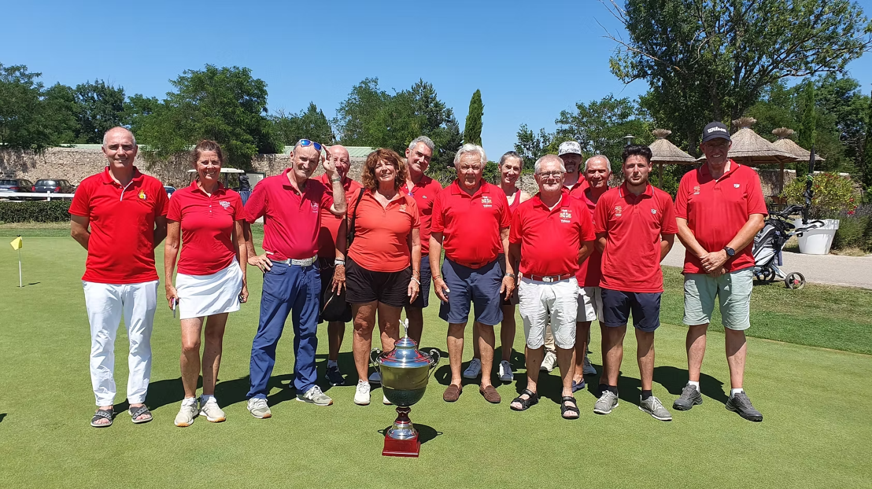
Trophée des golfs Drôme Ardèche
Le 29 juin au golf de St Clair
102 joueuses et joueurs
Félicitations à l’AS de VSD qui remporte le TGDA 2025

Slide 48
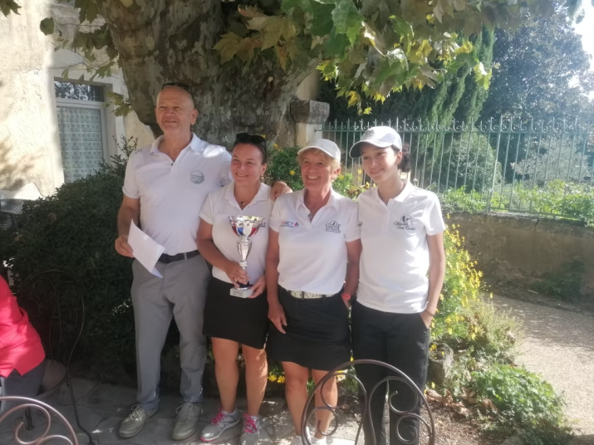
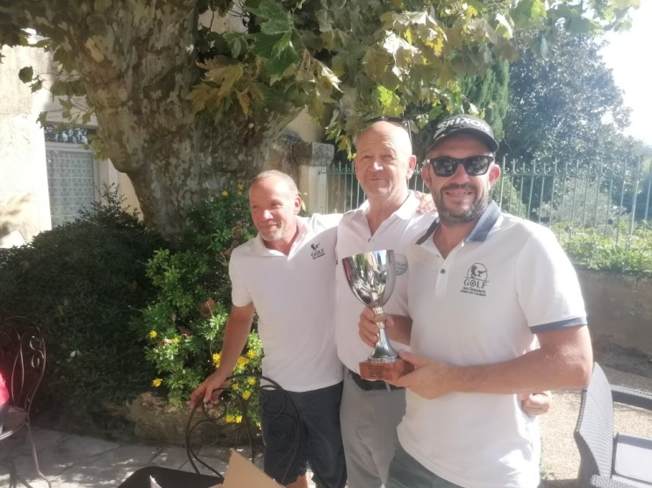
Championnat 2ème série 2025
20 septembre au golf de la Drôme Provençale :
33 participants
Résultats Dames :
Individuel
1 Michèle ROY – Albon
Résultats Dames Equipes
1 Chanalets 2 Albon
Résultats Messieurs Individuel
1 Ludovic PIZIEUX Chanalets
Résultats Messieurs Equipes
1 Chanalets 2 Drôme Provençale
3St Clair 4 VSD

Slide 49
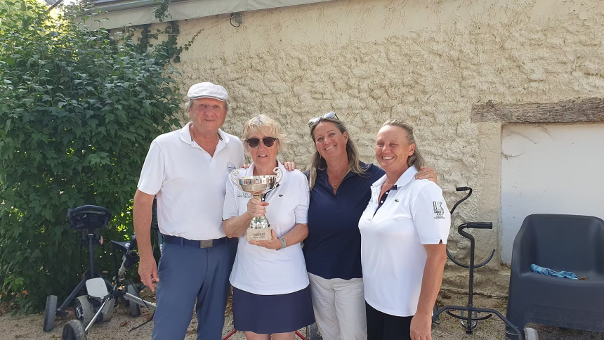
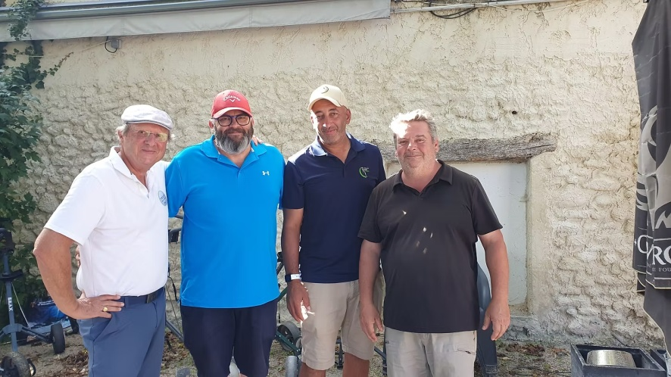
Championnat 3ème série 2025
20 septembre à Easygolf :
39 participants
Résultats Dames :
Individuel
1 Florence CHAMBON easygolf
Résultats Dames Equipes
1 St Clair 2 Easygolf 3 VSD
Résultats Messieurs Individuel
1 Malic BOUDEBOUDA Albon
Résultats Messieurs Equipes
1 Easygolf 2 Albon
3 Drôme Provençale

Slide 50
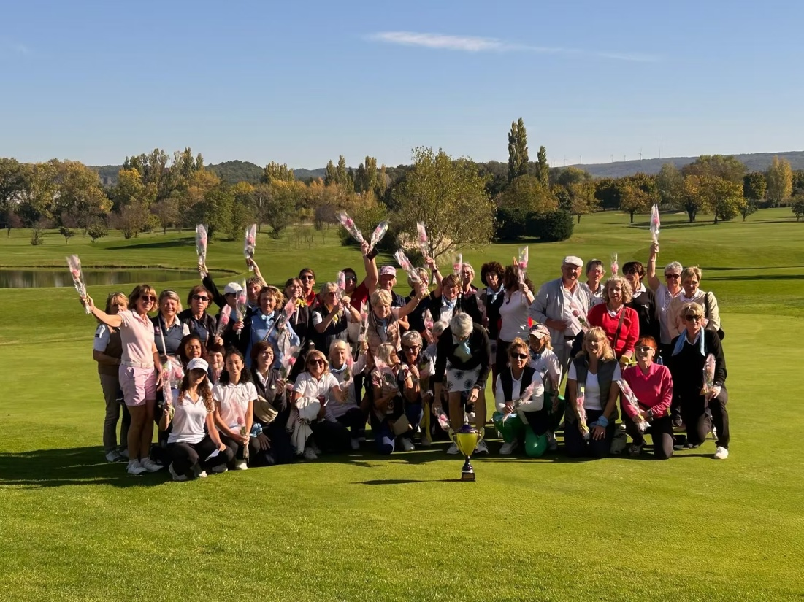
Soleil Cup
12 octobre au golf de la Valdaine
44 Joueuses
Superbe journée, superbe ambiance
pour cette rencontre
Des Provençales contre
la Drôme des collines.
Formule scramble
Les Provençales ont conservé
le titre (48 points à 33).

Slide 51
Commission Sportive
Calendrier 2026
Début nov. 2025 fin fév.2026 Trophées Hivernale Open et Hivernal Seniors
21 mars Championnat par équipes et individuel 1ère série à La Valdaine
22 mars Les Ziver’Dam à Saint Clair
12 avril Championnat individuel séniors 1, séniors 2, séniors 3 à VSD
25 avril Coupe Fémina aux Chanalets
14 juin Championnat Pitch & putt par équipes et individuel à la Drôme Provençale
28 juin Trophée des Golfs Drôme-Ardèche à La Valdaine
27 septembre Championnat 2^{ième et 3 ième} séries équipes et individuel à Albon
04 octobre Soleil Cup à Easygolf

Slide 52
Golf scolaire

Slide 53
Conventions golf scolaire en 2025
2 conventions signées avec le DASEN et CPD Drôme, le DASEN et CPD Ardèche.
Conventions golf scolaire en 2023
023

Slide 54
Cycles golf scolaire en 2025
Côté Ardèche: 4 écoles (Champagne, Boulieu, Davézieux et Saint Clair) => 19 classes,300 élèves
Côté Drôme: Pas de formation en 2024-2025 par contre les écoles qui ont participé au cycle en 2023 -2024 continuent à promouvoir le golf dans les écoles
Merci à tous les enseignants qui s'investissent dans le projet golf scolaire

Slide 55
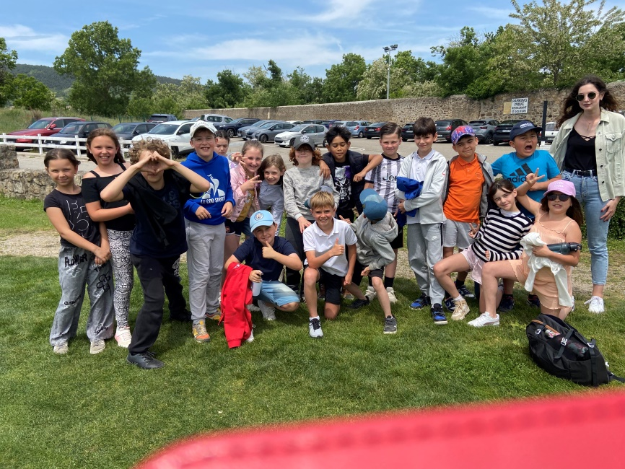
Cycles golf scolaire en 2025

Slide 56
PERSPECTIVES GOLF SCOLAIRE 2026
Objectif: cibler les classes de CM1 et CM2.
Cycle pour 4 écoles en Ardèche (Charnas, Vernosc, Annonay Cordeliers, Annonay Font Chevalier) => 8 classes, 160 écoles)
Cycle en Drôme : Volonté de mettre un nouveau cycle pour la période
2026-2027

Slide 57
Golf entreprise

Slide 58
Golf Entreprise
En Drôme Ardèche ce sont 5 entreprises (7 équipes) = 300 joueuses/joueurs : ASPTT Grand Valence, ASGE Drôme Ardèche, ASFC Framatome, Hospitaliers Portes de Provence et Thalès Avionics.
Le Championnat de Ligue Rhône-Alpes:
En 1ère division, aucune équipes de Drôme-Ardèche représentée.
En 2ème division B, ASGE Drôme Ardèche 2ème accède à la 1ère division. ASPTT Grand Valence, ASFC Framatome et Thalès Avionics se maintiennent.
En 3^{ième} division B, ASPTT Grand Valence, Thalès Avionics et Les Hospitaliers Portes de Provence se maintiennent.
Finale toutes Divisions confondues, une seule équipe ASGE Drôme Ardèche représentait nos deux départements et termine 10ème (12 équipes).
Le Trophée Loire Drôme Ardèche (LDA): vainqueur ASFC Framatome (13 équipes).
Finale des Trophées Départementaux: Thalès Avionics 4^{ième}, ASFC Framatome 10ème (12 équipes).
Golfez Entreprise: 2 opérations réalisées au golf de Valence Saint Didier, 30 participants (es)

Slide 59
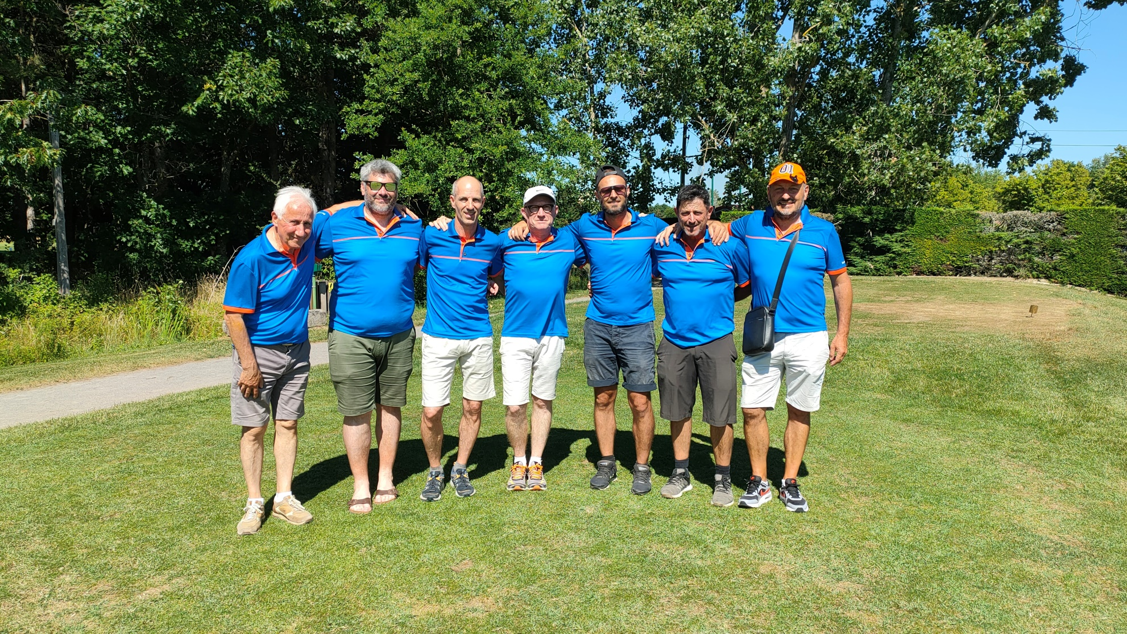
Golf Entreprise

Slide 60
Golf Entreprise
Perspectives 2026
Trophée Loire Drôme Ardèche: 4 rencontres programmées (Golfs des Chanalets, du Chambon Sur Lignon, de Saint Etienne et de Valence Saint Didier).
Le Championnat de Ligue AURA : le calendrier 2026 est établi. La reprise des compétitions est prévue pour avril.
Opérations Golfez Entreprise: deux opérations à programmer en Drôme, aux Golfs des Chanalets et de Valence Saint Didier (juin et septembre).

Slide 61
Paragolf

Slide 62
Paragolf
Bilan des Activités 2025
- 7 journées d’accueil sur 3 golfs
- 176 personnes accueillies
- 4 pros encadrants
- Structures participantes : Gem Valence, Safran, Teppe, Handisport Ardèche,
Adapei Roiffieux, Apajh Dieulefit, Ladapt Valence,
Ehpad Tournon,Esat Le Plovier.
- Formation de responsables d’activité motrice Ehpad à l’utilisation du golf
comme moyen : Ehpad Vesseaux, Tournon.

Slide 63
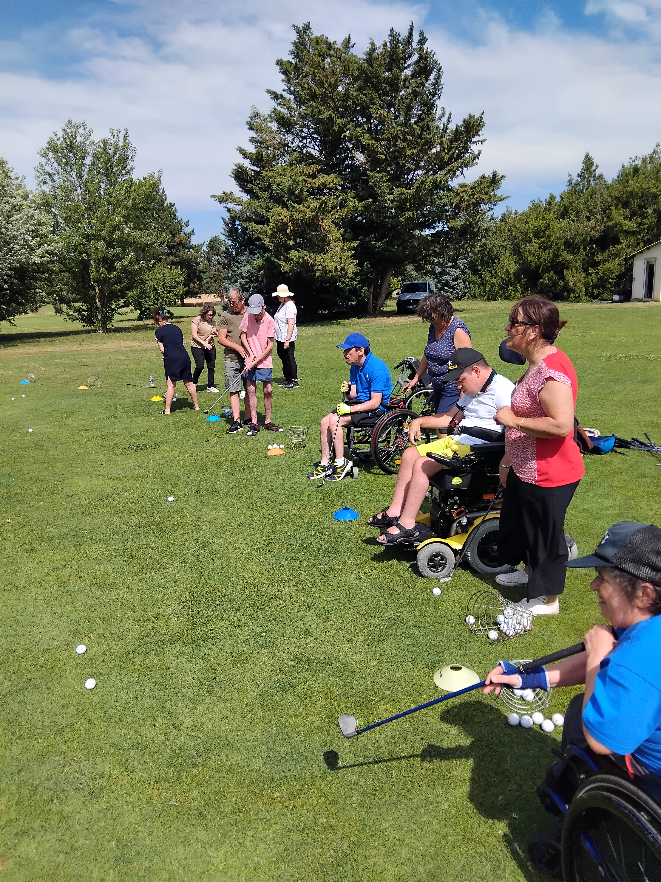
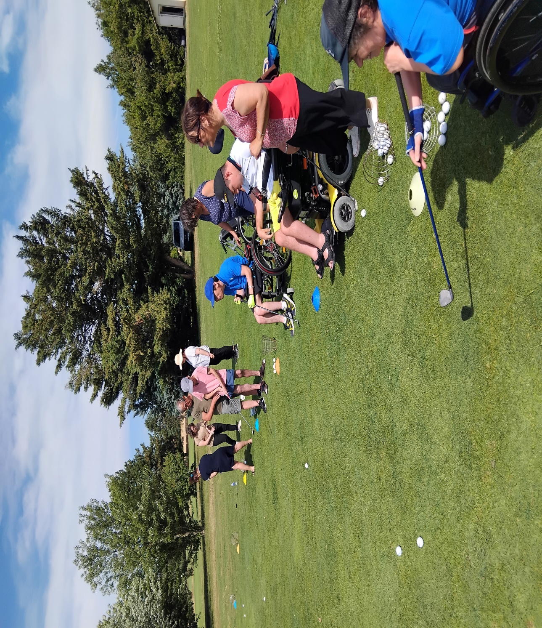
Paragolf

Slide 64
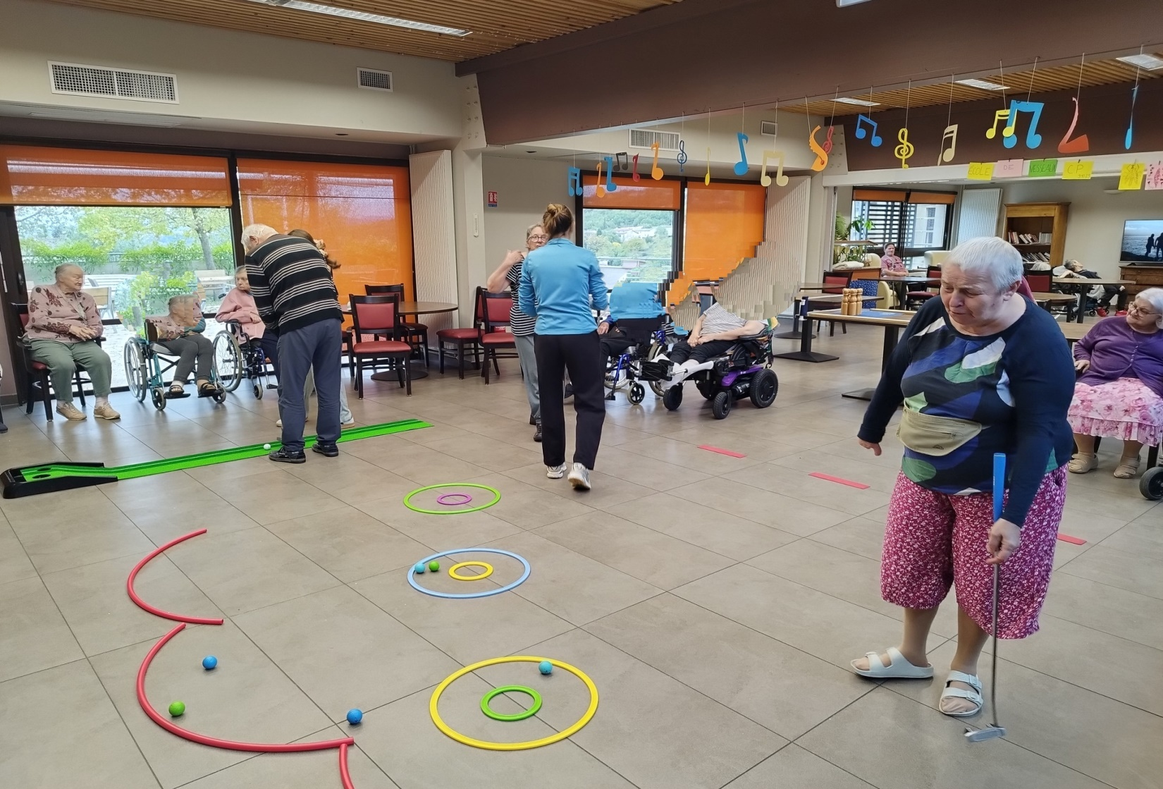
Paragolf

Slide 65
Paragolf calendrier 2026
ACCUEIL HANDISPORT / PARAGOLF / SPORT ADAPTE
L'accueil des participants se fait à partir de 10h00.
Le tarif du déjeuner (hors boisson) est de 17€ par personne à régler par structure |  |  | le jour de l'activité.
VSD : golf de Valence à coté de Montélier. Albon : golf de Saint Rambert d'Albon. St Clair : golf d' Annonay.
DATE | HORAIRES | NIVEAUX | REPAS | LIEU | Enseignement | Note
Mardi 19 mai | 10h00 / 15h30 | Découverte et Initiés | Repas au club | VSD | Pro du club + Philippe
Vendredi 29 mai | 10h00 / 15h30 | Découverte et Initiés | Repas au club | Albon | Alain + bénévole
Vendredi 5 juin | 10h00 / 15h30 | Découverte et Initiés | Repas au club | VSD | Pro du club + Philippe
Mardi 30 juin | 10h00 / 15h30 | Découverte et Initiés | Repas au club | VSD | Pro du club + Philippe
Vendredi 11 septembre | 10h00 / 15h30 | Découverte et Initiés | Repas au club | Saint Clair | Thibaut + Philippe
Vendredi 25 septembre | 10h00 / 15h30 | Découverte et Initiés | Repas au club | Albon | Alain + bénévole
Vendredi 2 octobre | 10h00 / 15h30 | Découverte et Initiés | Repas au club | VSD | Pro du club + Philippe

Slide 66
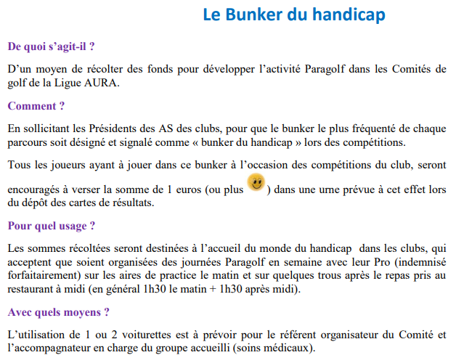

Paragolf

Slide 67
Paragolf
JNAH 2026 Inscription Bénévoles-Jeux de l’avenir
Handisport 2026
- Sport découverte golf
Un grand merci aux Clubs qui nous accueillent et mettent leurs installations à notre disposition, aux Pros dévoués à la cause du monde du handicap, aux bénévoles, ainsi qu’à la population des associations qui participent à ces journées Paragolf de façon régulière.
Contact: philippe.rousseau32@sfr.fr

Slide 68
Cotisations et redevances

Slide 69
Cotisations et redevances
Suite à la modification des statuts de la fédération française de Golf et par conséquent de celle des comités, les nouvelle s cotisations et redevances sont fonction des licenciés (Lien 1, 2 ou 3).
Pour les golfs avec association sportive, il y a un partage par moitié.
Un forfait de 35 € est appliqué aux golfs entreprise. Le total des cotisations et redevances est inférieur aux cotisations de l’année précédente.

Slide 70
Budget prévisionnel
2026

Slide 71
Budget Prévisionnel 2026
  Budget financier
  Commentaire budget

Slide 72
Budget prévisionnel 2026

Slide 73
Commentaires Budget 2026
La principale augmentation de dépenses correspond à la relance du golf scolaire sur le département de la Drôme.

Slide 74
Pouvoirs pour formalités
Pouvoirs au Président pour accomplir les formalités relatives à cette Assemblée Générale Ordinaire.

Slide 75
Approbation des résolutions

Slide 76
Rapport moral
Rapport financier
Affectation du résultat
Cotisations et redevances
Budget prévisionnel
Pouvoirs pour formalités

Slide 77
Mise à l’honneur

Slide 78
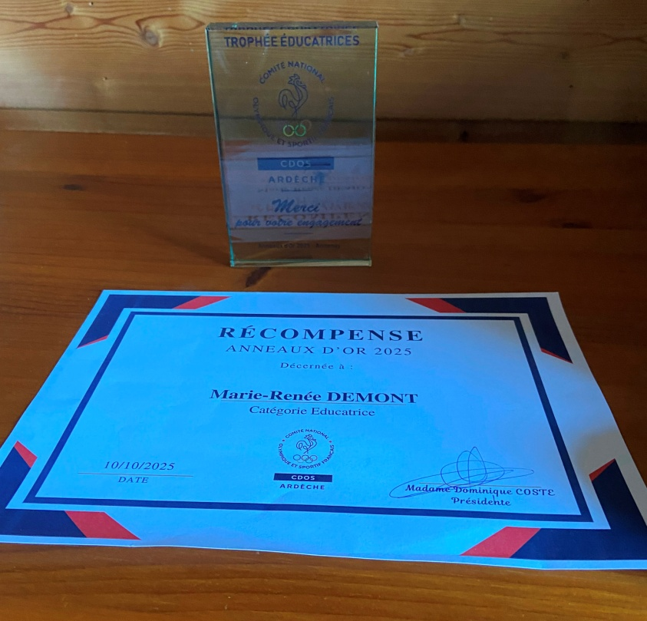
Anneaux d’or
Marie-Renée DEMONT
Assemblée Générale du 28/02/2026 - www.comitegolfda.fr

Slide 79
Prises de paroles

Slide 80
Questions diverses

Slide 81
Le Comité Territorial de Golf
Drôme-Ardèche
Vous remercie chaleureusement pour votre participation à cette Assemblée Générale Ordinaire

